Slide 1


PHÒNG GIÁO DỤC VÀ ĐÀO TẠO QUẬN LONG BIÊN
TRƯỜNG MẦM NON HOA HƯỚNG DƯƠNG
GIÁO ÁN
KHÁM PHÁ KHOA HỌC
Đề tài: Một số loại rau ăn củ
Lứa tuổi: 3-4 tuổi

Slide 2
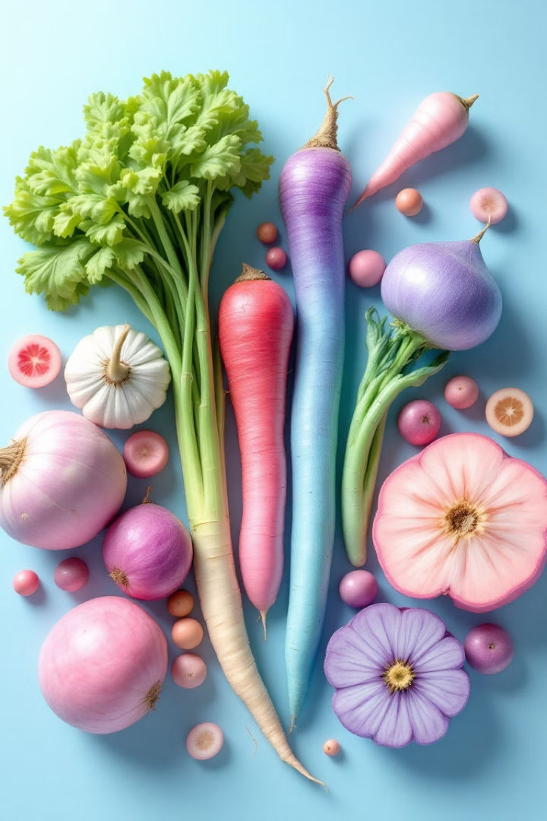

Hoạt Động Khám Phá Rau Củ Quả
Chào mừng đến với buổi khám phá rau củ quả! Chúng ta sẽ cùng nhau tìm hiểu về những loại rau củ quen thuộc và khám phá những điều thú vị về chúng. Hoạt động này sẽ giúp các em phát triển khả năng quan sát, so sánh, và phân biệt.
by Huong Hoang

Slide 3
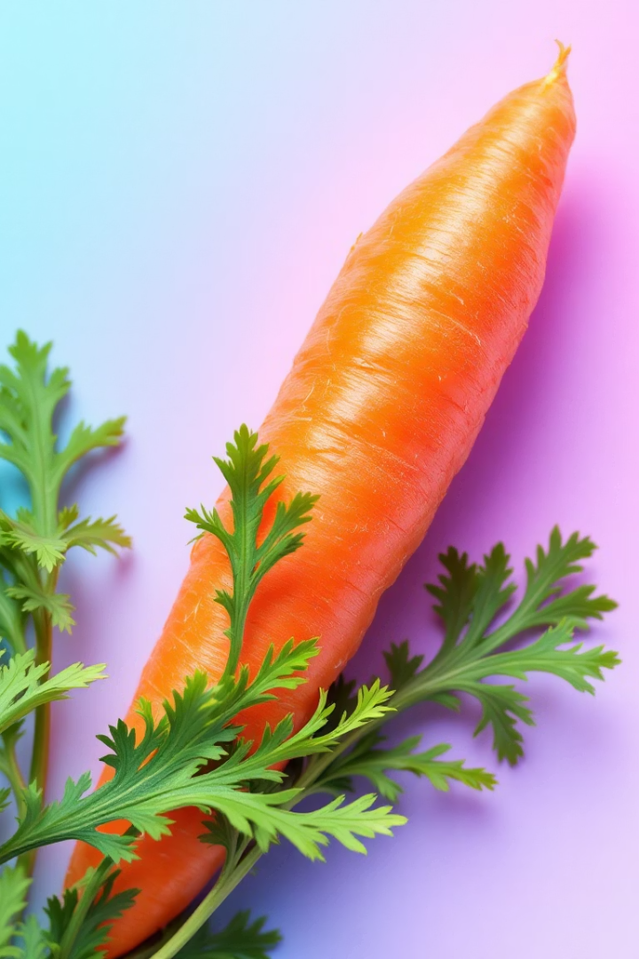
Quan Sát Củ Cà Rốt
Màu sắc và hình dáng
Cảm giác
Cà rốt có màu cam tươi sáng, hình dáng dài và bề mặt nhẵn.
Khi sờ vào, cà rốt cứng cáp và không bị mềm nhũn.
Câu hỏi gợi mở
Cà rốt có hình gì? Màu gì? Sờ vào con thấy thế nào?
Các em đã ăn món canh gì có cà rốt chưa? Cà rốt rất tốt cho mắt đấy!

Slide 4
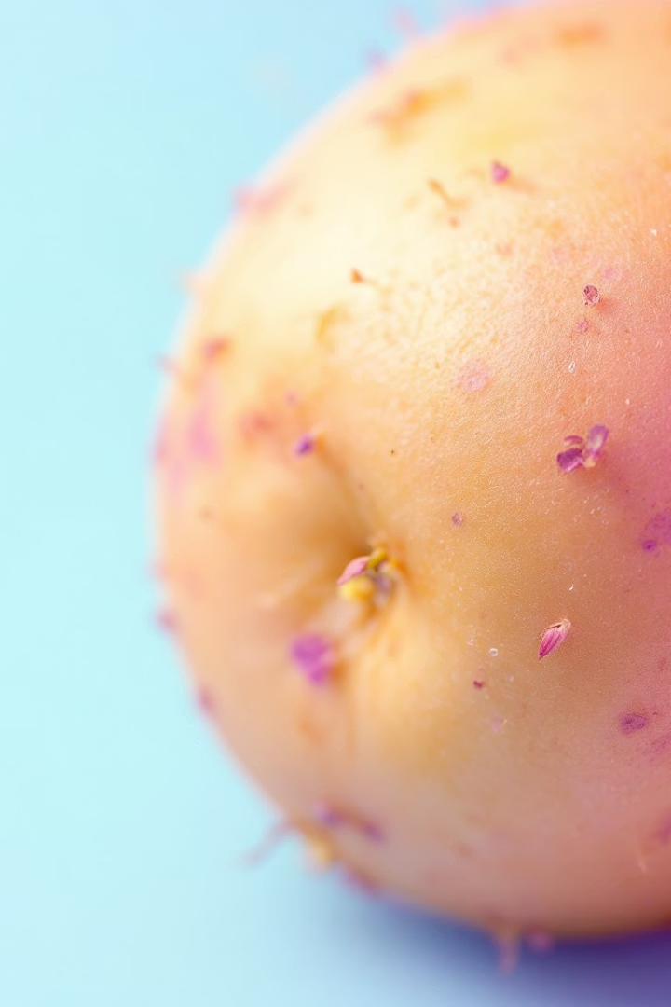
Quan Sát Củ Khoai Tây
Màu sắc và hình dáng
Cảm giác
Khoai tây có màu vàng nâu, hình tròn hoặc bầu dục, vỏ sần sùi.
Khi cầm khoai tây, ta cảm thấy chắc tay và có thể có mắt khoai tây.
Câu hỏi gợi mở
Khoai tây có hình gì? Màu gì? Vỏ như thế nào?
Khoai tây chiên hay khoai tây nghiền là những món ăn rất ngon từ khoai tây đấy các em!

Slide 5
Quan Sát Củ Cải Trắng
Màu sắc và hình dáng
Mùi hương
Câu hỏi gợi mở
Củ cải trắng có màu trắng tinh khôi, hình dáng dài và vỏ mịn màng.
Củ cải trắng có mùi thơm đặc trưng, có thể hơi hăng nhẹ.
Củ cải trắng có màu gì? Hình dáng ra sao? Mùi như thế nào?
Củ cải muối hay canh củ cải là những món ăn ngon và bổ dưỡng từ củ cải trắng.

Slide 6




Quan Sát Củ Dền
Màu sắc
Củ dền có màu tím đỏ đặc trưng.
Hình dáng
Củ dền có hình tròn hơi dài.
Đặc điểm
Bề mặt nhẵn, khi cắt có thể thấy các vòng tròn đồng tâm.
Nước ép củ dền hoặc salad củ dền rất tốt cho sức khỏe đấy các em!

Slide 7
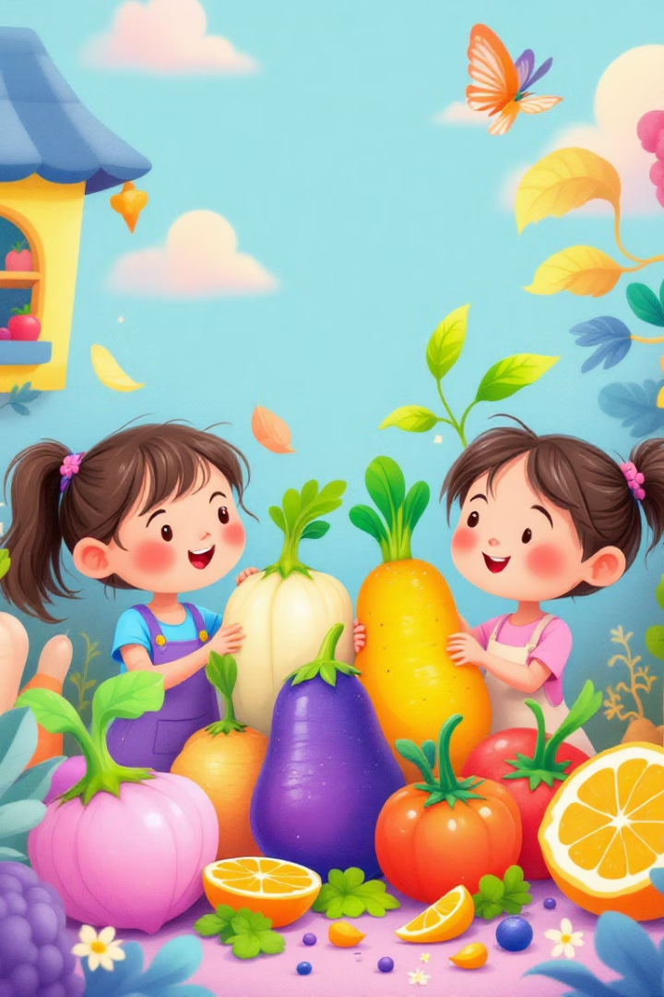
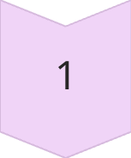
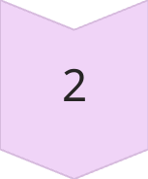
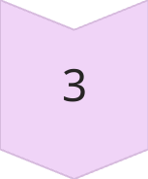
So Sánh và Phân Biệt (Hình Dáng)
Dài nhất
Củ cải trắng, cà rốt
Tròn nhất
Củ dền, khoai tây
Khác biệt
So sánh củ dài với củ tròn
Các em hãy cùng nhau so sánh và tìm ra những điểm khác biệt về hình dáng của các loại củ nhé!

Slide 8




So Sánh và Phân Biệt (Màu Sắc)
Cam
1
Cà rốt
Trắng
2
Củ cải trắng
Tím đỏ
3
Củ dền
Vàng nâu
4
Khoai tây
Chúng ta hãy cùng nhau nhận biết và phân biệt màu sắc của từng loại củ nhé!

Slide 9

Tổng Kết và Mở Rộng
Giá trị dinh dưỡng
Các loại củ đều có giá trị dinh dưỡng và lợi ích riêng.
Sức khỏe
Rau củ giúp cơ thể khỏe mạnh và phát triển.
Trò chơi
Đoán tên củ khi bị bịt mắt, tìm củ theo yêu cầu.
Các em hãy ăn thật nhiều rau củ để cơ thể luôn khỏe mạnh nhé! Chúng ta có thể chơi trò chơi để khám phá thêm về rau củ.

